Slide 1
Tabel HTML

Slide 2
Cara membuat tabel dengan HTML
Kita bisa membuatnya dengan beberapa tag yang sudah disediakan di HTML
Tag untuk Membuat Tabel di HTML:
Tag <table> untuk membungkus tabelnya
Tag <thead> untuk membungkus bagian kepala tabel
Tag <tbody> untuk membungkus bagian body dari tabel
Tag <tr> (tabel row) untuk membuat baris
Tag <td> (table data) untuk membuat sel
Tag <th> (table head) untuk membuat judul pada header
Tag yang paling penting untuk diingat adalah tag <table>, <tr>, dan <td>. Sementara tag yang lain adalah tambahan (opsional), boleh digunakan boleh tidak.

Slide 3
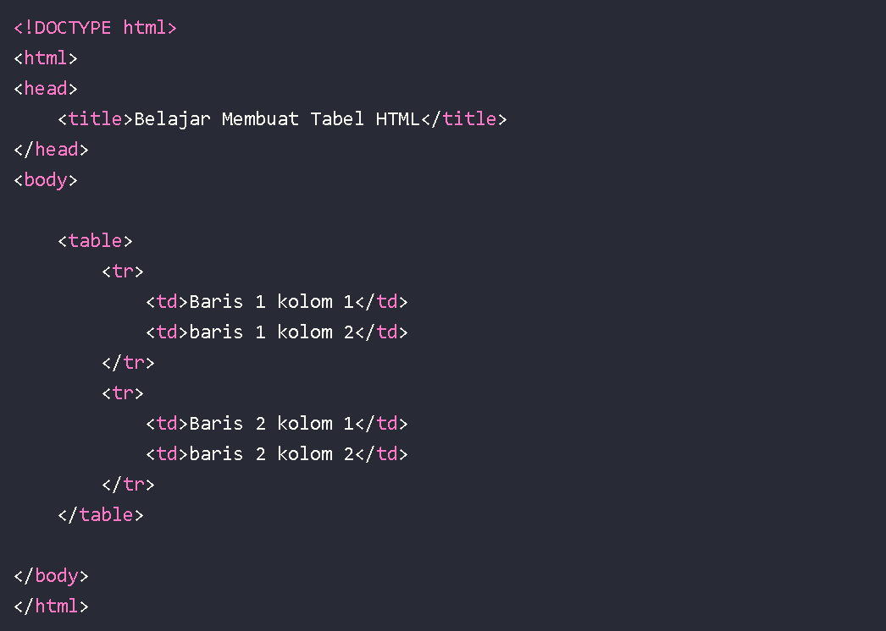
Contoh kode HTML untuk membuat tabel

Slide 4
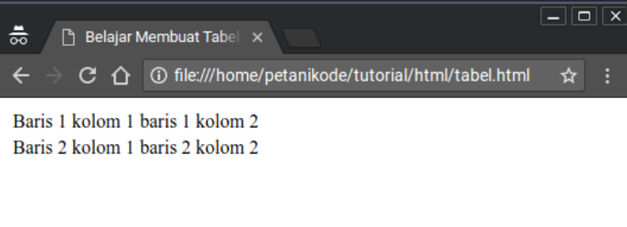
Hasilnya

Slide 5
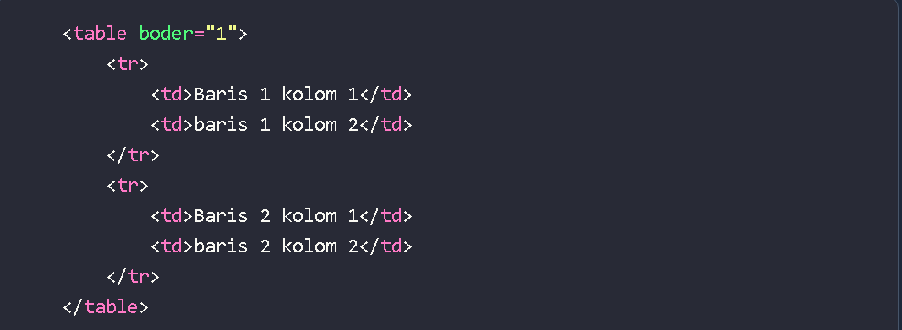
Karena tadi tidak ada garisnya, kita harus menambahkan atribut yang Bernama border=“1” di dalam tag <table>
Contoh:
Nilai "1" pada atribut border adalah ukuran garisnya. Semakin besar ukurannya, maka akan semakin besar pula ukuran garisnya.

Slide 6
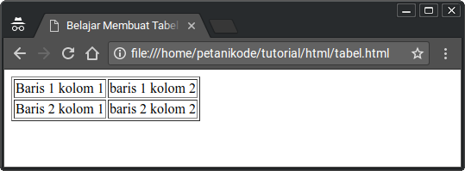
Hasilnya

Slide 7
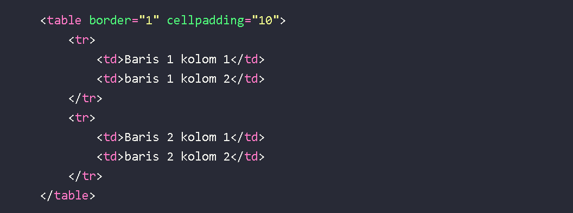
Cara mengatur jarak sel dengan cellpadding
Atribut cellpadding adalah atribut untuk mengatur jarak teks dengan garis di dalam sel.
Atribut ini dapat kita berikan kepada tag <table>.
Contoh:

Slide 8
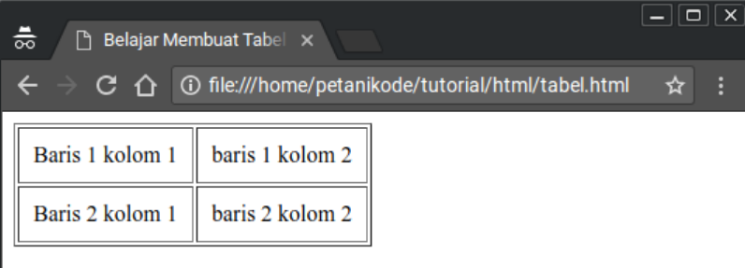
Hasilnya

Slide 9
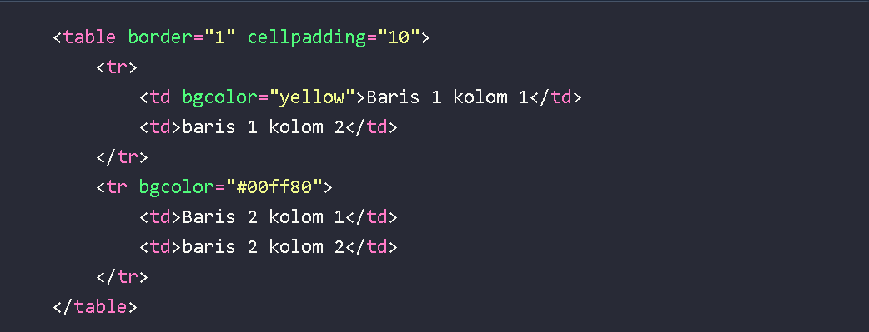
Cara menambahkan warna pada sel dan baris
Untuk menambahkan warna pada sel dan baris, kita bisa menambahkan atribut bgcolor di dalam tag <td> (untuk sel) atau <tr> (untuk baris).
Contoh:

Slide 10
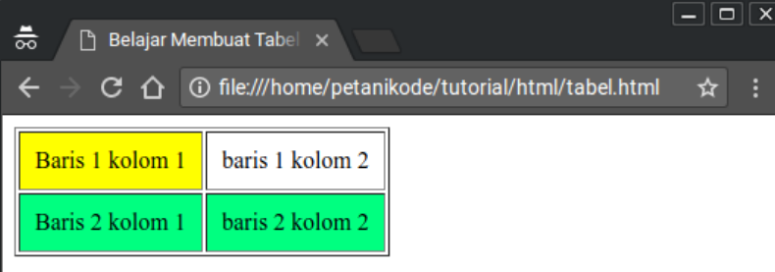
Hasilnya

Slide 11
Cara menggabungkan sel tabel
Atribut yang digunakan untuk menggabungkan sel tabel adalah rowspan dan colspan:
rowspan untuk menggabungkan baris;
colspan untuk menggabungkan kolom.
Atribut ini bisa kita berikan kepada tag <td> atau <th>.

Slide 12
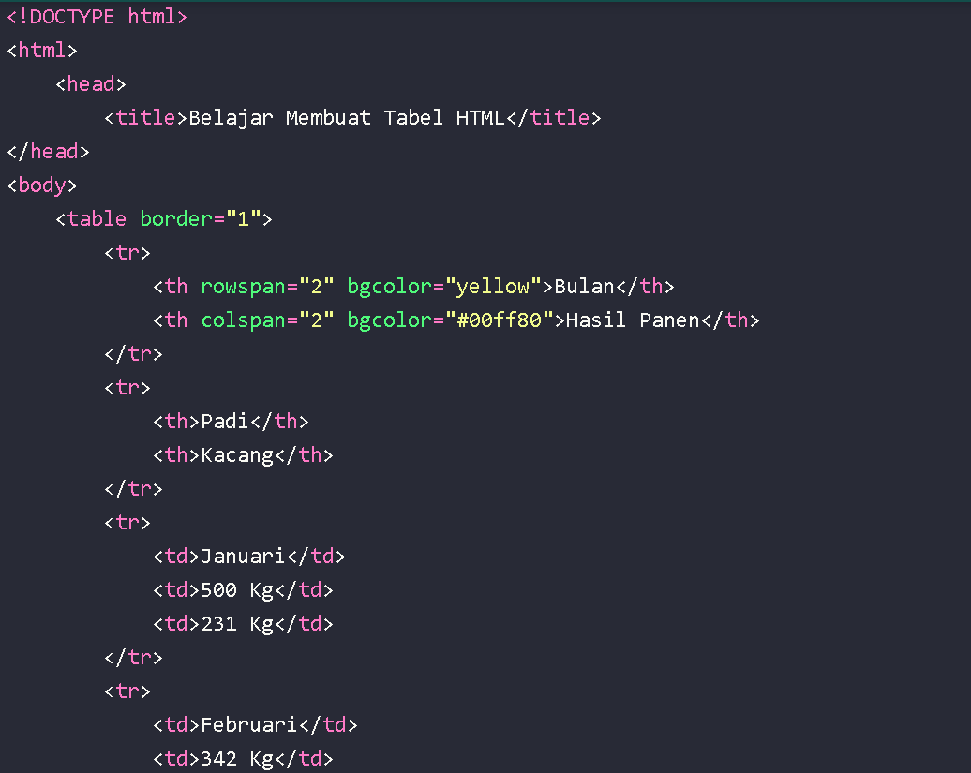
Contoh

Slide 13
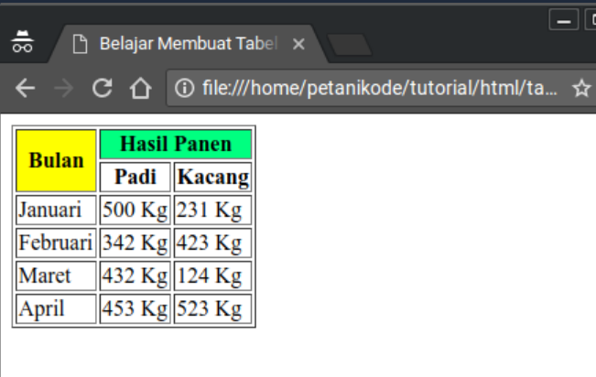
Hasil

Slide 14
PROJECT

Slide 15
